Slide 1
普陀创新挑战赛 · 赛道 2 / 产品 BP
刚好 · 净省凑单
核心指标与价值承诺
¥2.0
不劝你多买，只帮你少花。
单均净省金额 · 结算真实兑现
外卖购物车结算前的带约束实时决策服务
净省 = 增量优惠 − 加购价 − 附加费
报价与结算 100% 同源 · P99 < 100ms
v1.5 原型已交付 · 演示中心 / 看板 / 任务评估，可现场运行
带约束实时决策 · 净省可验证
01 / 13

Slide 2
01 / 痛点
凑单不是省钱，是三输。
用户以为在省钱，平台以为在促活，商家却在承担无效加购与退款风险。
用户端：负和博弈
平台端：流失隐患
商家端：运营负担
−¥10
15%
+23%
为省 5 元满减，被迫多凑 15 元不需要的冷门单品；比价 5 分钟，吃完往往后悔。
结算前因「差几元达标」造成的购物车放弃率；补贴发了，但没促成交易。
无效加购引发部分退款或差评，打包和备货节奏被打乱；满减折扣换来低质量客单。
根因：现有凑单工具是商品推荐，不是决策服务。
刚好 · 净省凑单 · 产品 BP
02 / 13

Slide 3
02 / 机会
优惠越复杂，决策越值钱。
平台不再只拼补贴，用户也不想再多点几家。
3s
01
优惠叠加
满减、券、配送费、会员权益同时出现，用户算不清。
02
效率竞争
结算前决策窗口
平台从拼补贴转向拼转化率、客单价与补贴效率。
从「多点几家」变成「帮我决定」
03
信任稀缺
用户只愿意为凑单多花 3 秒
用户对诱导凑单越来越敏感，透明、理性成为差异化。
机会定义：不是再做一个推荐入口，而是在结算前替用户完成一次净省计算。
刚好 · 净省凑单 · 产品 BP
03 / 13

Slide 4
03 / 产品
三个方案，一句净省。
不改变商家定价，只帮用户算清楚：加什么、省多少、值不值。
01
最省钱
购物车 · 美味外卖
刚好过门槛，实付最低。
招牌牛肉饭 ¥26
冰美式 ¥6
02
最想要
再差 ¥6 可减 ¥8
优先常点 / 偏好品类，不硬塞。
最省钱 · 加小菜 ¥6
实付 ¥30 · 净省 ¥2
03
不凑更划算
加购成本高于增量优惠时，明确劝退。
最想要 · 加豆干 ¥7
实付 ¥31 · 净省 ¥1
不凑更划算
直接结算 ¥32，不加购
按净省排序
始终保留「不凑」选项 · 价格以结算页为准
净省 = 增量优惠 − 加购价 − 附加费；以结算价为准
刚好 · 净省凑单 · 产品 BP
04 / 13

Slide 5
04 / 算法
不是推荐列表，是带约束的实时求解器。
在满减、券、库存、配送费约束下，最大化用户净省；按偏好可加权排序。
01
规则解析
解析满减、券、配送费与门槛。
问题定义
max NetSaving(x)
02
候选剪枝
价格窗口 + 库存过滤，缩到 20 个。
= Pay(C₀) − Pay(C₀ ∪ x)
s.t. 满减 / 券叠加 / 库存 / 配送费 / 件数 ≤ 4
03
优化求解
DP / ILP 求组合，输出 Top 3。
候选剪枝：价格窗口内 ≤ 20 个 SKU
组合求解：穷举 / DP，偏好可加权
计价校验：结算沙箱 Dry-run
超时降级：预算内截断（v1.5 已实现）
04
解释渲染
模板化净省说明，返回前端。
延迟预算 · P99 < 100ms
ms · 超时降级，不阻塞下单
规则 15
候选 25
求解 35
渲染 15
缓冲 10
报价 = 结算 100% 同源 · 超时降级不阻塞下单 · 全链路可观测、可回滚
刚好 · 净省凑单 · 产品 BP
05 / 13

Slide 6
05 / 壁垒
算法不是壁垒，闭环才是。
规则接得准、数据转得动、用户信得过，三件事缺一不可。
01
02
03
规则本体库
同源报价引擎
劝退样本库
200+ 规则模板
100% 一致
负反馈资产
把满减、券、配送费结构化成可执行规则，跨平台复用。
报价直接调用结算沙箱，差异 > 0.01 元即告警。
记录什么不该推荐，形成难以复制的信任数据。
数据飞轮
规则接入
→
方案输出
→
用户反馈
→
更好排序
↺
每一次接受 / 拒绝 / 退款，都会回到规则与排序。
刚好 · 净省凑单 · 产品 BP
06 / 13

Slide 7
06 / 竞争
现有方案，都不解决「净省」。
要么没嵌进结算，要么不保证净省；右上角是空位。
保证净省 ↑
嵌入结算
刚好 · 净省
只有购物车入口，才算决策发生的地方。
嵌入 + 净省 + 可解释
保证净省
不是更多选择，而是可验证的净省。
AI 点餐助手
可解释
每个数字都能在结算页对上。
第三方返利 / 比价
这不是又一个推荐列表，是交易决策。
平台凑单 / 商家工具
嵌入结算 →
刚好 · 净省凑单 · 产品 BP
07 / 13

Slide 8
07 / 落地
12 周，跑通一个城市。
一个城市、一个品类、一个购物车入口；先证明净省、增量和体验。
12 周
跑通一个城市 · 1 城市 · 1 品类 · 1 入口
W1-3
W4-6
W7
W8-11
W12
数据 / 规则
算法 MVP
影子模式
A/B 试点
复盘
接菜单、优惠、库存；建计价模拟器。
候选剪枝 + 求解器；离线回放。
不影响下单；逐单对账。
5% → 20% → 50%；看增量与护栏。
决定扩城、扩品类或停止。
灰度节奏
5%
→
20%
→
50%
→
全量
关键依赖：数据权限 + 计价接口在 W1-W2 到位；否则试点顺延。
刚好 · 净省凑单 · 产品 BP
08 / 13

Slide 9
08 / 价值
平台投入 1 元，拿回 1.8–5.2 元。
示例测算：日均 100 万单的平台，只算增量贡献毛利，不含留存与品牌。
1.8–5.2×
4,200
平台 ROI 区间
增量订单 / 日
单点 3.8× 不作为承诺 · 只对「本来会放弃的订单」计增量
383 万
增量贡献毛利 / 年
1,533 万
用户净省 / 年
情景 = 覆盖率 / 接受率
口径：差一点订单 15% × 覆盖率 × 接受率 × 原本会放弃 20% × 单均贡献毛利 2.5 元；服务费 100 万元/年。所有参数待试点校准。
刚好 · 净省凑单 · 产品 BP
09 / 13

Slide 10
09 / 商业模式
向平台收费，不向用户收费。
平台是买单方，用户是使用者；先试点，再 SaaS，最后按效果分成。
01
02
03
试点项目费
SaaS / API 年费
效果分成
12 周联合试点，按成本或固定费用
→
按平台、城市、调用量收费
→
仅对「本来会放弃的订单」的增量毛利分成
验证价值
规模化
与平台共赢
单次调用成本 < ¥0.01 · 毛利率目标 70%+（试点后校准）
扩展路径：外卖 → 商超 / 买药 / 到店 → 银行权益平台 → 商家 SaaS
刚好 · 净省凑单 · 产品 BP
10 / 13

Slide 11
10 / 团队
三类人，缺一不可。
不是堆履历，是证明这三件事有人能搞定。
01
02
03
算法 / 运筹
工程 / 平台
产品 / 本地生活
把凑单算准、算快
接进结算，扛住峰值
把试点跑起来
· 背包 / 整数规划
· 券组合优化
· 排序与评估
· 离线模拟
· 计价同源
· p99 < 100ms
· 灰度 / 回滚
· 峰值稳定性
· 用户洞察
· 商家运营
· 实验设计
· 试点落地
外部支持：平台优惠规则专家 + 法务 / 合规顾问 · 团队可以小，但这三件事必须有人负责。
刚好 · 净省凑单 · 产品 BP
11 / 13

Slide 12
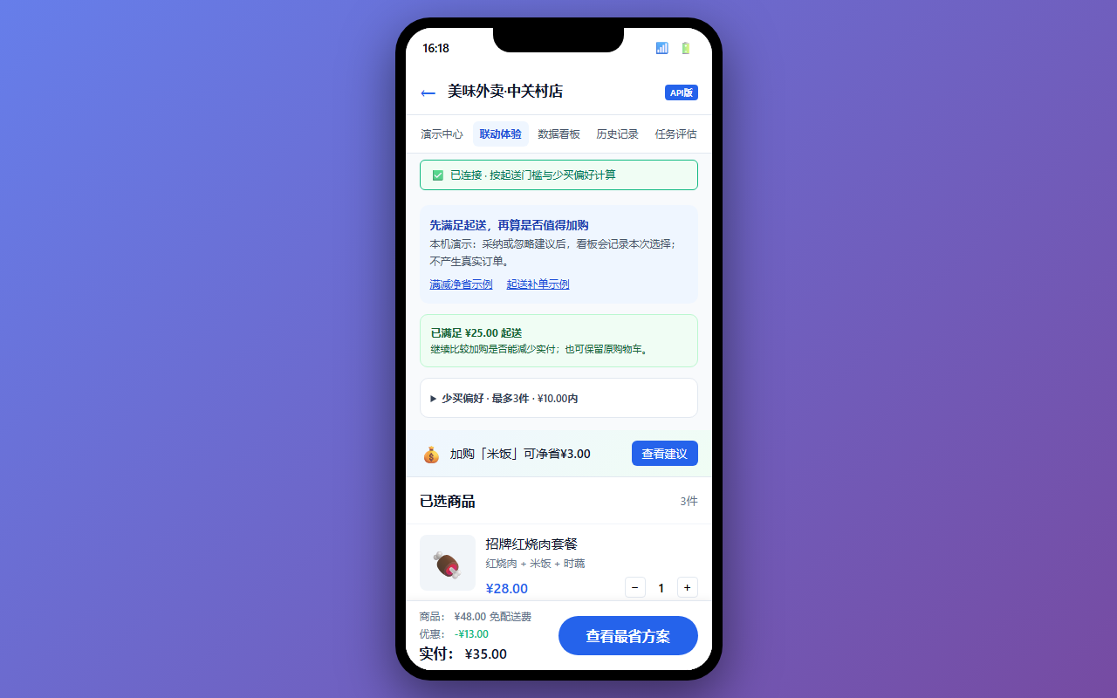
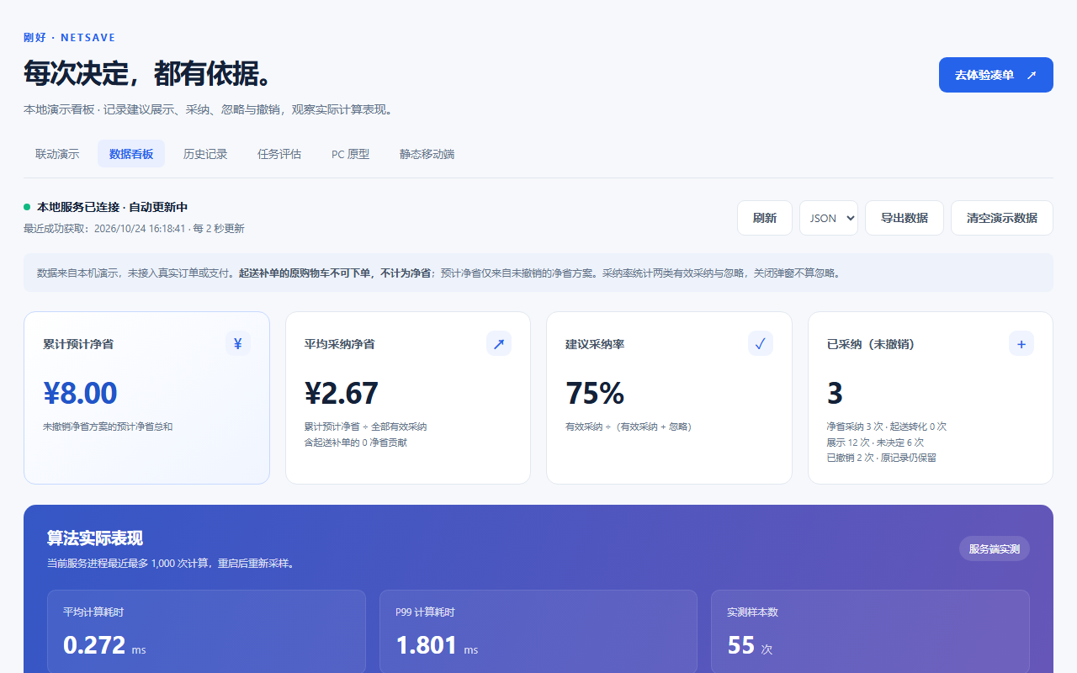
11 / 原型
不是计划书，是能跑的系统。
v1.4 已交付：算法、推荐、实时计算，全部可现场演示。
联动体验 · 满减/起送补单双分支，偏好策略可现场切换
实时看板 · 起送转化口径与进程级 P99 耗时
交付验证 66 项测试 全过 · 27 组接口集成 PASS · 262 合成场景 零违规 · 本机 3000 服务 一页演示六个视图
刚好 · 净省凑单 · 产品 BP
12 / 13

Slide 13
12 / 下一步
给一个入口，12 周还你三个答案。
3 个答案
不劝你多买，只帮你少花。
01
用户真的净省？
下一步
净省 = 增量优惠 − 加购价 − 附加费
30 天准备 → W1 启动 → W8 A/B → W12 复盘
只需要一个购物车入口、一个城市、一个愿意一起跑 12 周的平台伙伴。
02
订单真的增量？
目标人群转化 +1–2 个百分点
先影子，再灰度，再 A/B。
03
体验真的不伤？
退款 / 差评不升，p99 < 100ms
刚好 · 净省凑单 · 2026.10
13 / 13

